Slide 1
Электронные ресурсы для детей и учителей в период дистанционного обучения
Докладчик: Безгодова А.С
Учитель: МБОУ «СОШ№32(Филиал)г.Челябинска».
Руководитель РМО Ленинского района « Искусство».

Slide 2
Дистанционные ресурс образования
WWW.единыйурок.рф

Slide 3
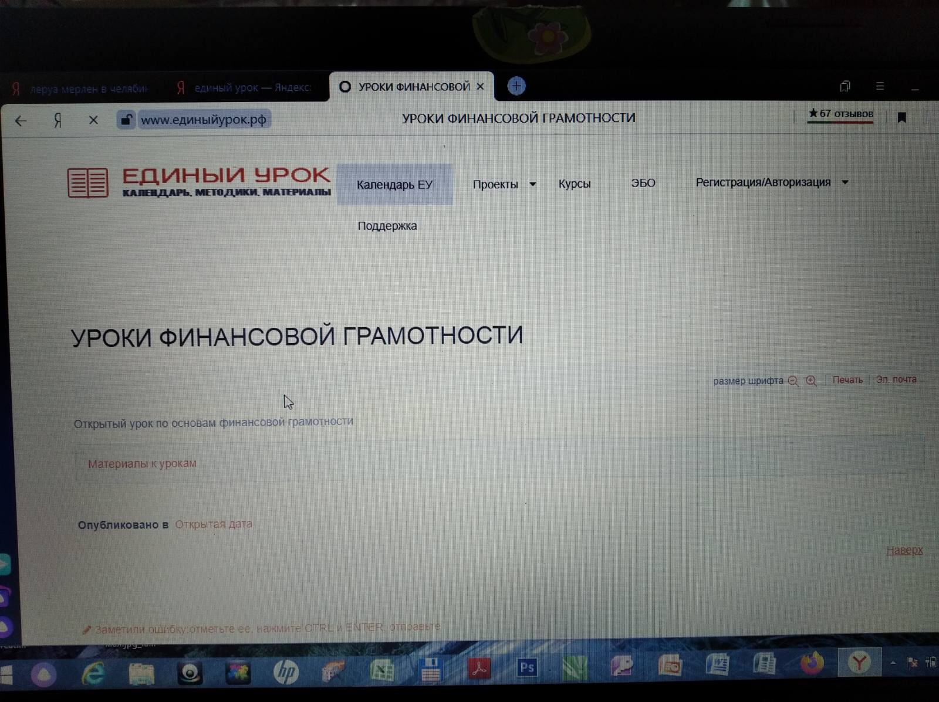

Slide 4
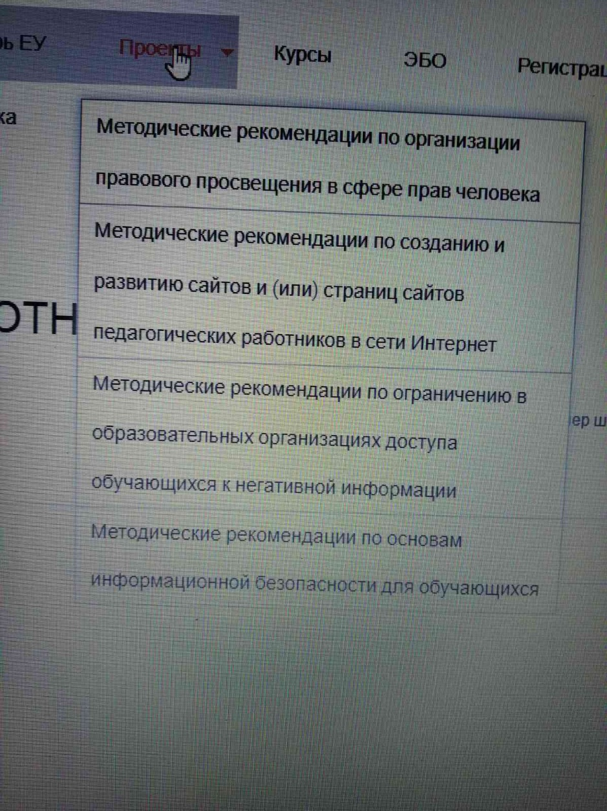

Slide 5
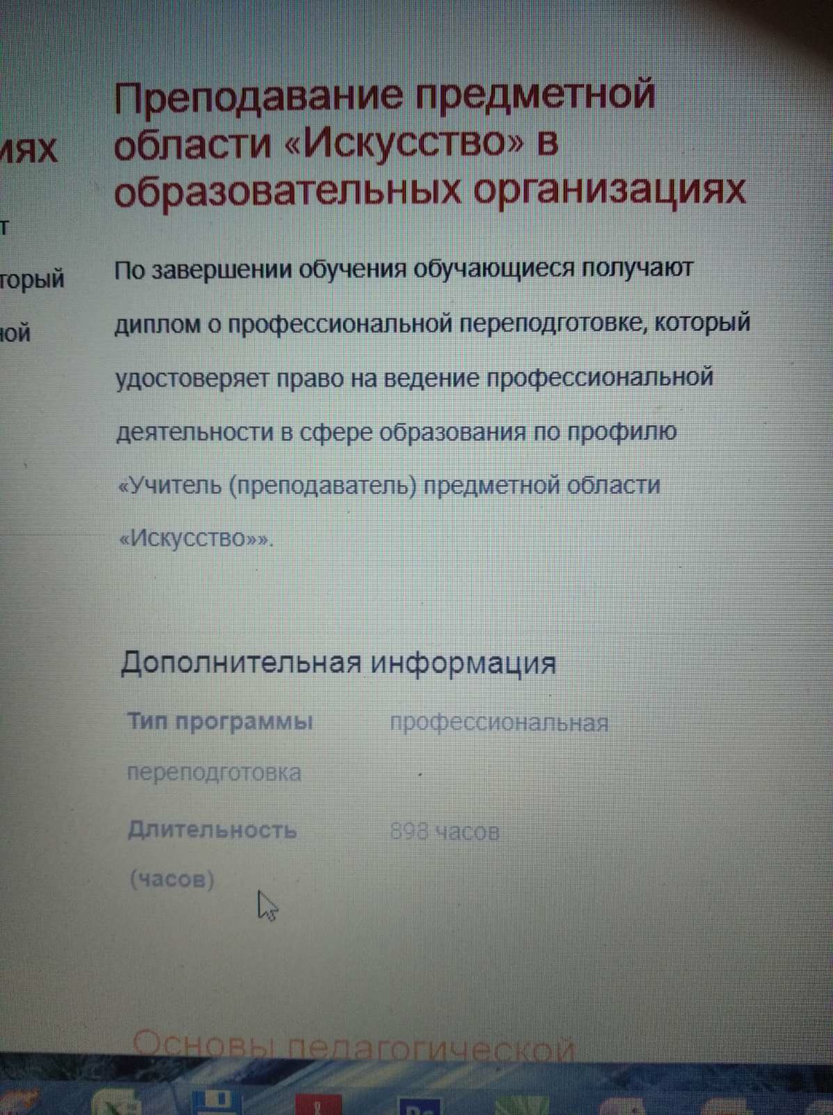

Slide 6
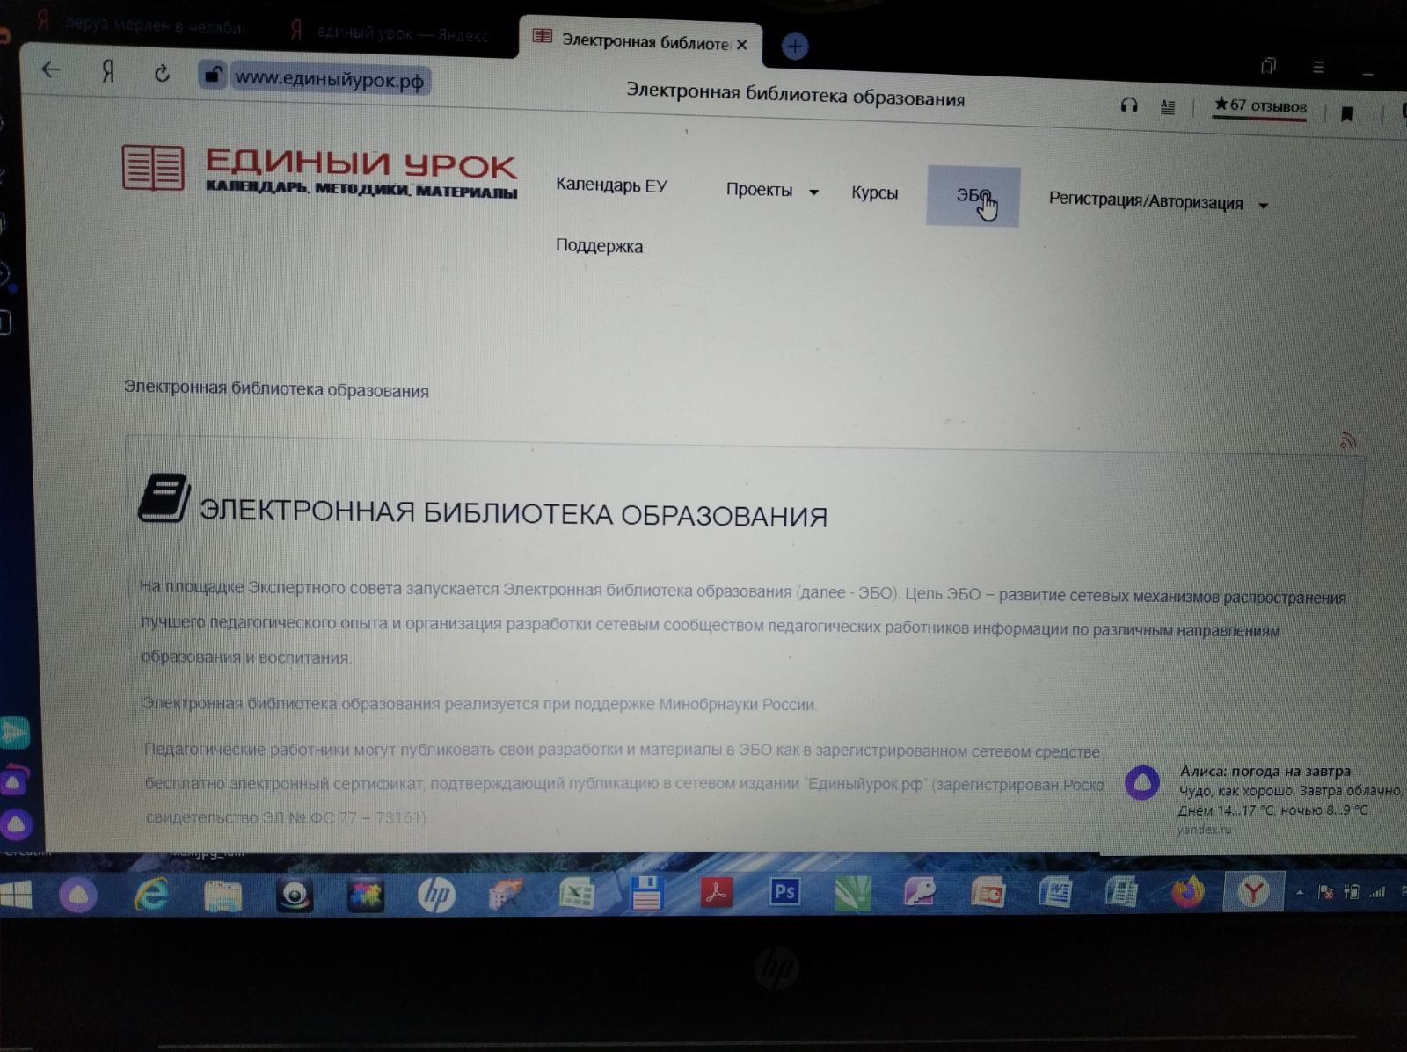

Slide 7
Российская электронная школа
resh.edb.ru

Slide 8
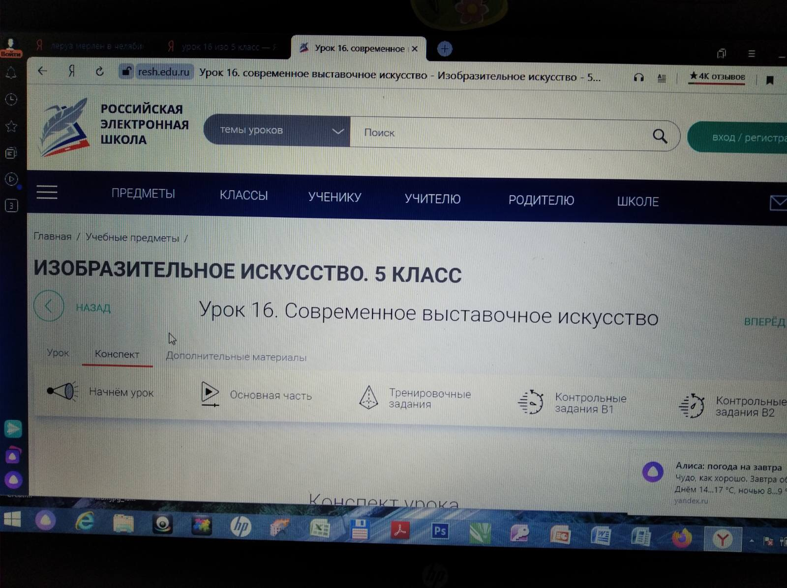

Slide 9
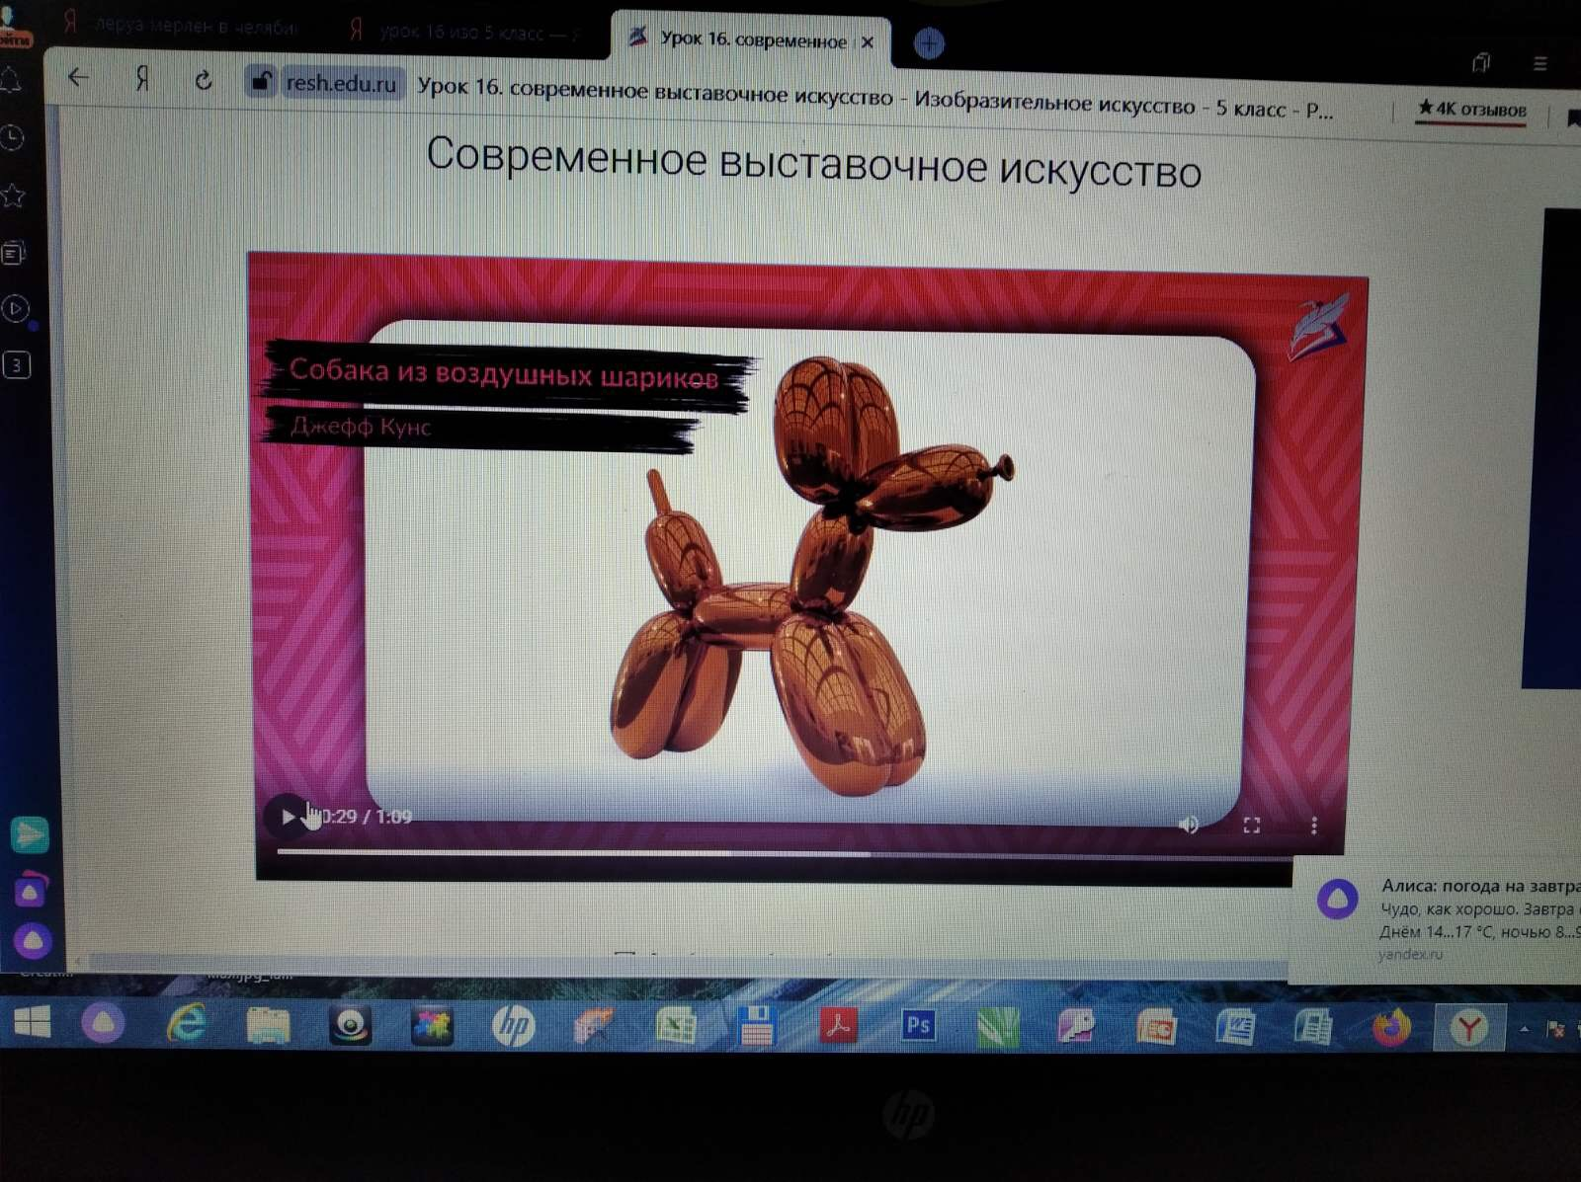

Slide 10
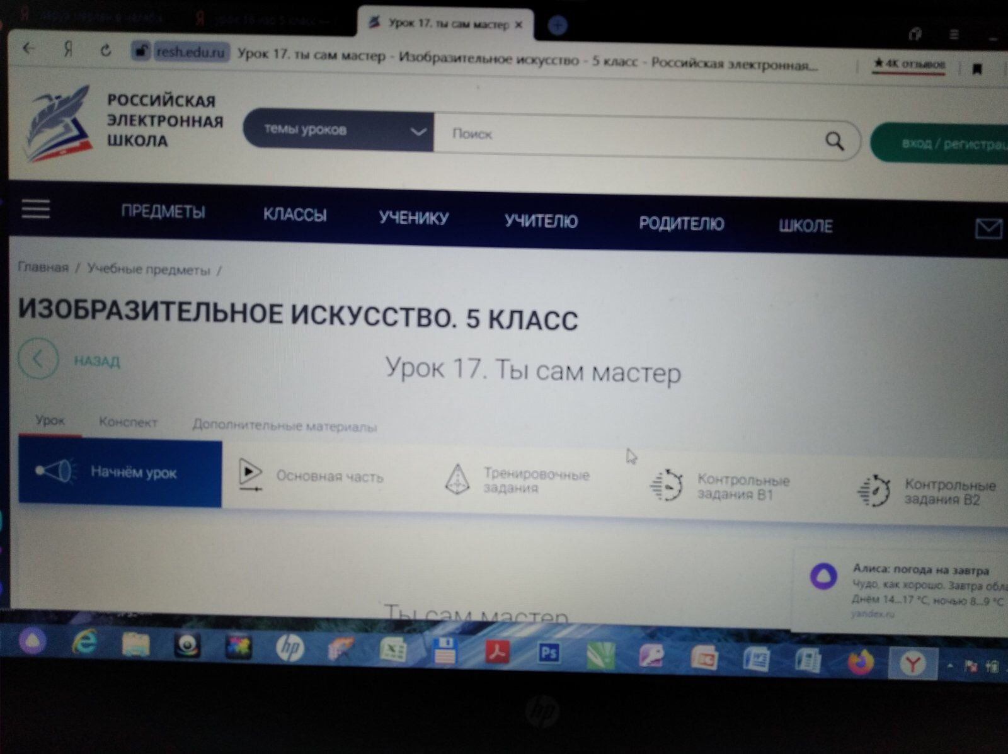

Slide 11
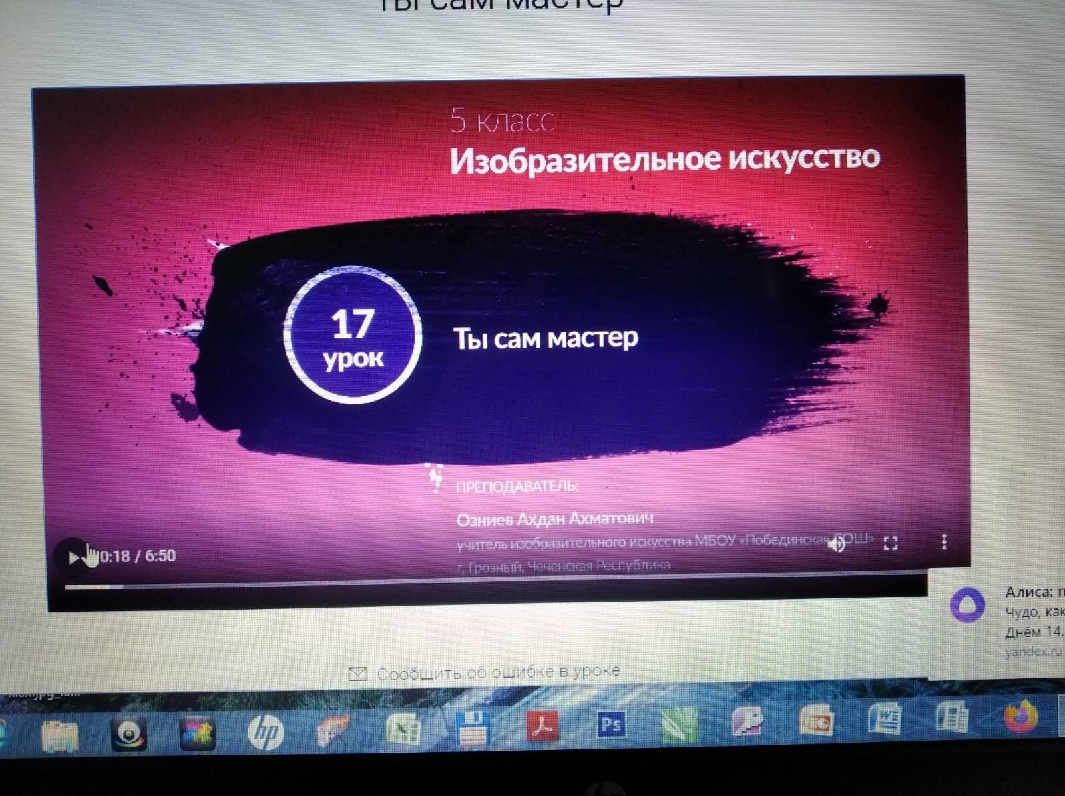

Slide 12
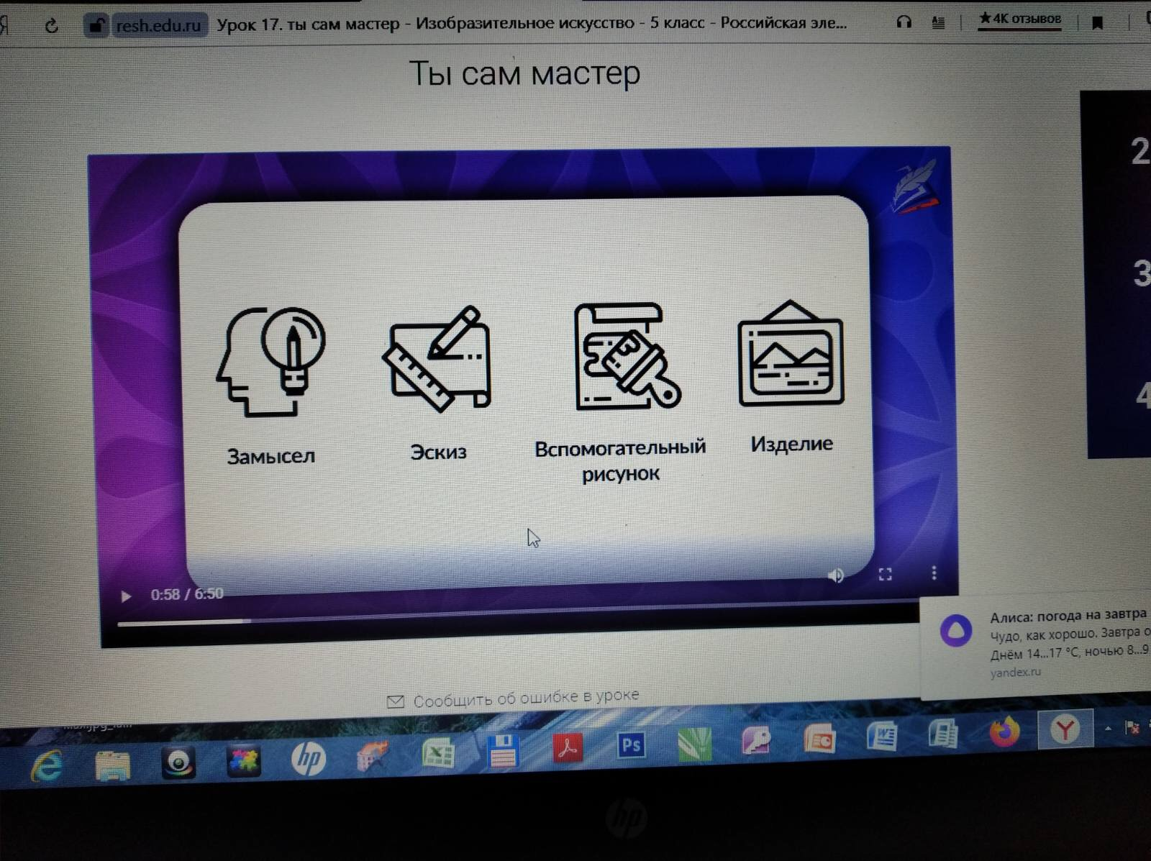

Slide 13
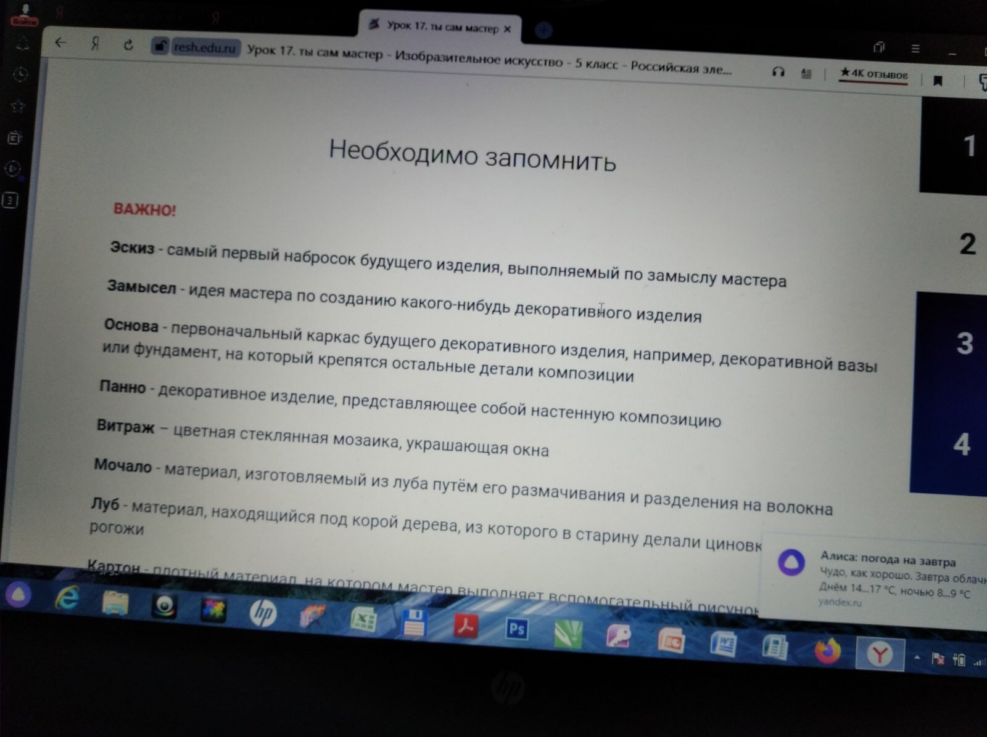

Slide 14
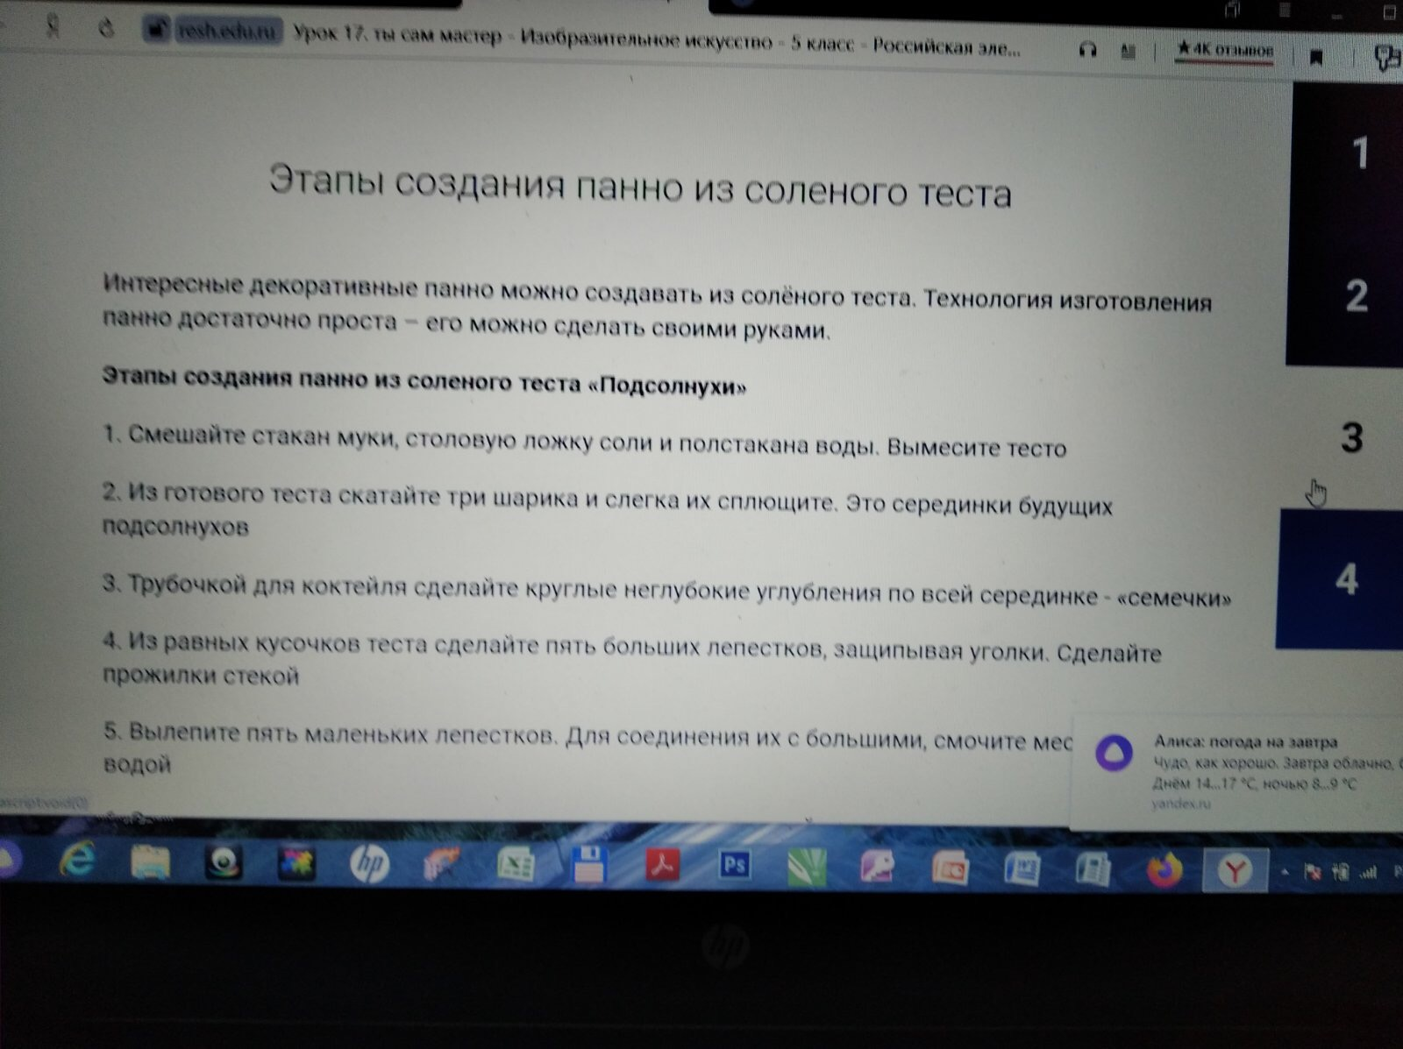

Slide 15
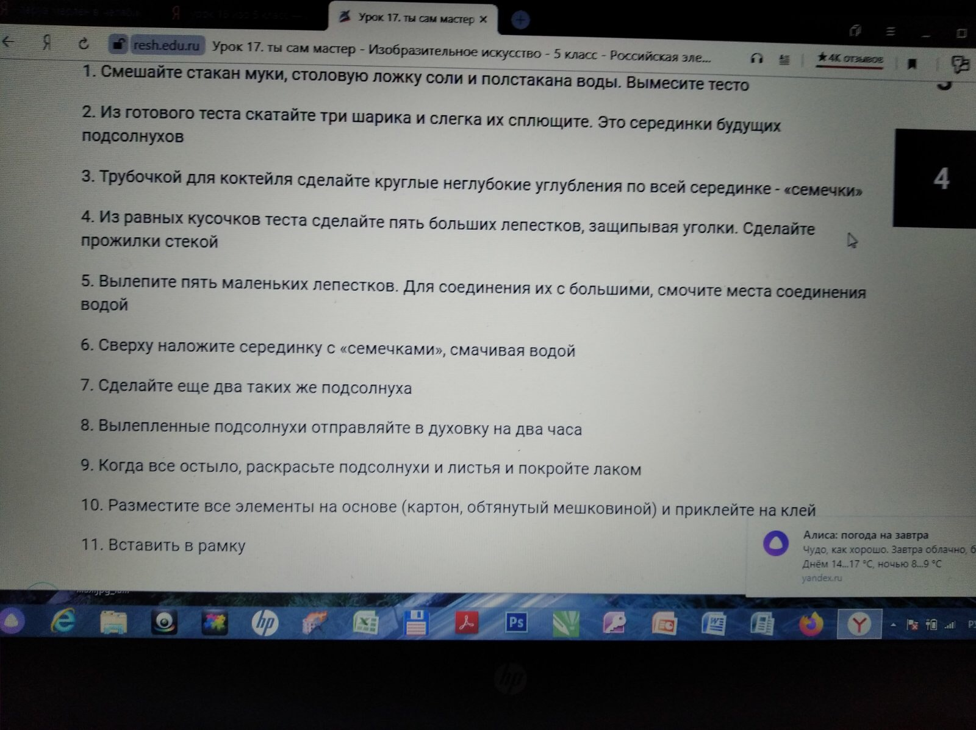

Slide 16
